Slide 1
Optimización de entrega de herramientas con la aplicación de 5’S Avances
EQUIPO 4

Slide 2

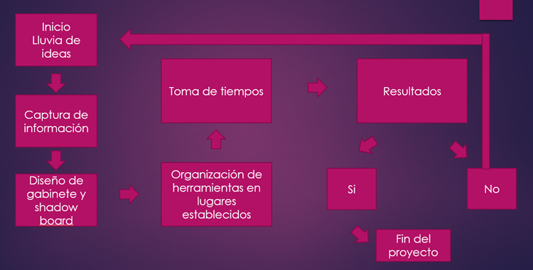

Slide 3


Actividad | Meses
 | Ago |  | Sep |  | Oct |  | Nov
Obtener información teórica necesaria
Recopilar información con los operadores (saber las debilidades del área conforme la entrega de herramientas)
Diseño de gabinetes y shadow board
Recopilación de herramientas
Establecer un lugar dentro de la planta a los gabinetes y shadow board
Organización de herramientas en sus lugares establecidos
Toma de resultados con los operadores acerca del uso de los gabinetes y shadow board

Slide 4
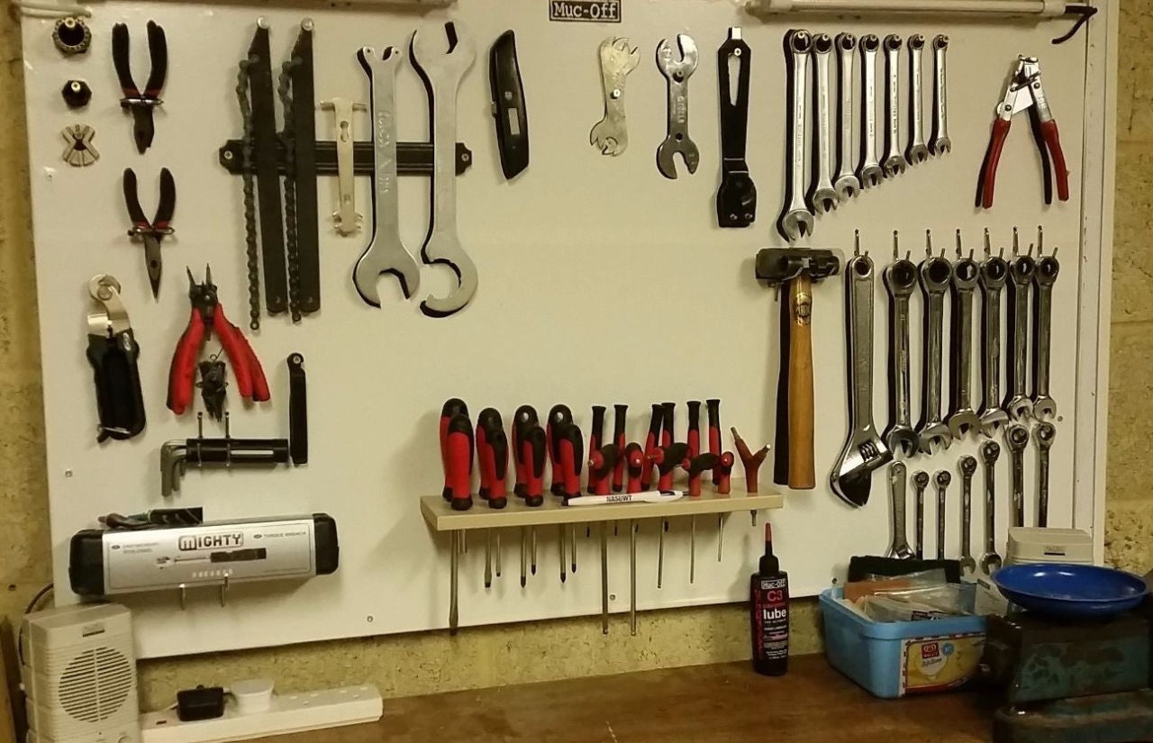
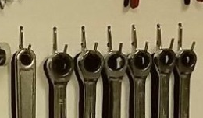

Slide 5
